Slide 1
Библиотека trikRuntime Точные перемещения

Slide 2
Math и Date
Математические функции и константы
math.abs(), math.pi, math.cos(), math.atan()…
Объект время
time.time()
Пример:
t = time.time()
a = 0
for i in range(0,1001):
a += 1
dt = time.time() – t
print(dt)

Slide 3
Объекты
brick
motor
display
sensor
события
свойства
методы
invert
setPower()
Справочный центр ТРИК
currentPower
brake()
https://help.trikset.com/trik/programming-code

Slide 4
Для отладки
Вывод в консоль
print(“Привет, мир”) # Привет, мир!
b = 70
sens = brick.sensor(A1).readRawData()
print(“b=“ + str(b) + “ sens=“ + str(sens))
# например, b=70 sens=30
Вывод на экран робота
brick.display().addLabel(“b=” + str(b), 1, 20)
brick.display().redraw() # перерисовать
Запись в файл
script.removeFile(“output.csv”)
script.writeToFile(“output.csv”, str(b) + “;” + str(sens) + “\n”)

Slide 5
Задачи
Задача 1.3.1. Вывести в консоль и на экран робота «Привет, ТРИК!»
Решение:
print(“Привет, мир”) # Привет, мир!
brick.display().addLabel(“Привет, ТРИК!”, 50, 50, 20)
brick.display().redraw() # перерисовать экран
script.wait(1000)
Задача 1.3.2: Есть две группы роботов. Количество роботов первой группы определено в переменной a, а второй – b. Вывести на экран разницу групп, а также текстовую информацию, в какой группе роботов больше. Например, «Больше состав в группе A на 5 роботов»
Решение:
a = 7
b = 10
r = str(abs(a-b))
if (a > b):
brick.display().addLabel(“Больше состав в группе А на ” + r + “ роботов”, 1, 10)
else:
brick.display().addLabel(“Больше состав в группе B на ” + r + “ роботов”, 1, 10)
brick.display().redraw()
script.wait(4000)

Slide 6
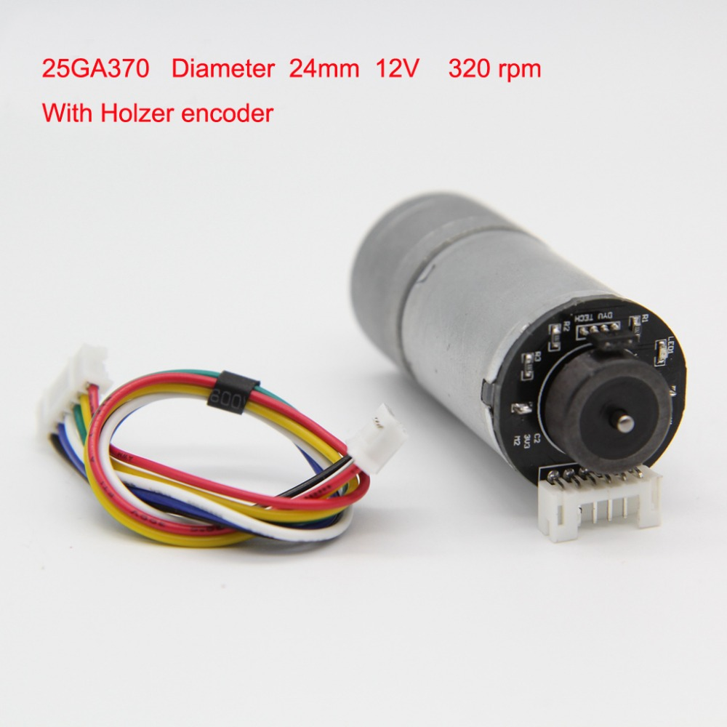

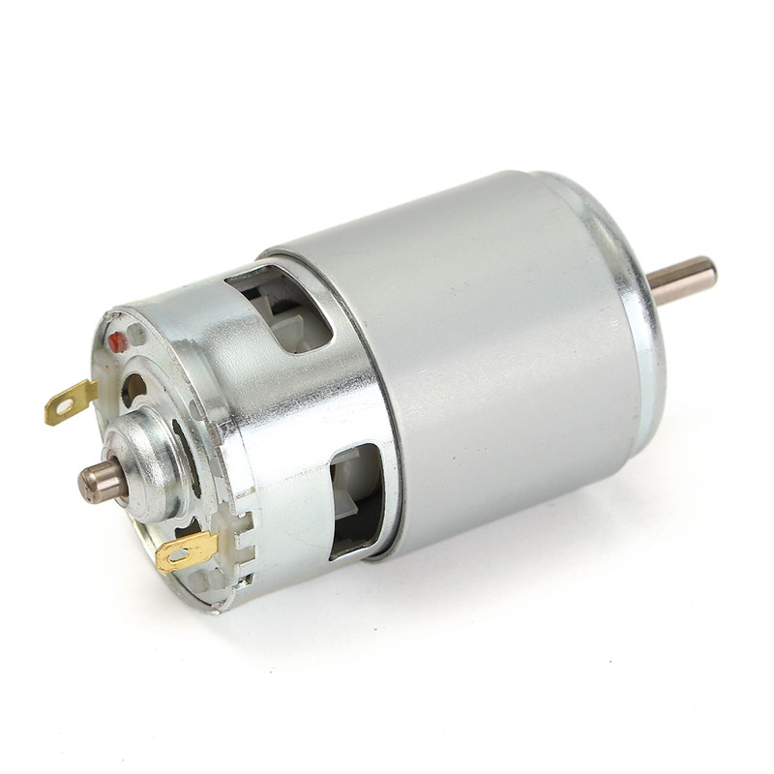
Электродвигатель
Основная характеристика моторов – rpm
RPM (Revolutions per minute) – обороты в минуту
Например, 100 rpm, 95rpm или 220rpm
Вал мотора
Энкодер
Электромотор
Редуктор

Slide 7
Моторы
Управление моторами
brick.motor(M4).setPower(80)
# подать мощность 80% на М4
mRight = brick.motor(M3).setPower # переопределение метода
mRight(60)
# Подать мощность 60% на М3
brick.motor(M3).brake() # резкая остановка мотора (стопор на 500мс)
brick.motor(M3).setPower(0) # плавная остановка мотора
Движение по таймеру
mRight(80)
mLeft(80)
script.wait(3000)
# движение вперед в течение 3 секунд
# «-» зависимость от заряда батареи на реальном роботе

Slide 8
Моторы
Задача 1.3.3: запустить мотор M3 с максимальной мощностью на 3 секунды
Решение:
brick.motor(M3).setPower(100)
script.wait(3000)
Задача 1.3.4: разогнать мотор M3 с 0 до 100 за 5 секунд
Решение:
for i in range(0, 101):
brick.motor(M3).setPower(i)
script.wait(50)

Slide 9
Энкодеры
Основная характеристика cpr - кол-во сигналов на оборот
Сбросить и считать показания энкодера
brick.encoder(E3).reset() # сбросить показания энкодера E3
en = brick.encoder(E3).read() # считать значение показаний энкодера Е3
или
eLeft = brick.encoder(E3)
eLeft.reset() # сбросить показания энкодера E3
el = eLeft.read() # считать значение показаний энкодера Е3
# считать сырое значение показаний энкодера Е3
el = eLeft.readRawData()
Иногда удобнее работать с сырыми показаниями энкодеров.

Slide 10
Энкодеры
Движение по энкодерам
# моторы
mLeft = brick.motor(M3).setPower
mRight = brick.motor(M4).setPower
# энкодеры
eLeft = brick.encoder(E3)
eRight = brick.encoder(E4)
eLeft.reset()
eRight.reset()
v = 80
mLeft(v)
mRight(v)
el = 0
limit = 2000
while(el < limit):
el = abs(eLeft.readRawData())
script.wait(10)
# задержка в цикле необходима, чтобы считать новое показание с датчиков

Slide 11

Точное перемещение
Параметры
 | 2D модель, см | Реальный робот
Диаметр колес | 5.6 | 8.5
CPR | 360 | 574
Расчет количества энкодеров для перемещения на дистанцию dist [см]
$$en=\frac{cpr∙dist}{π∙d}$$

Slide 12
Точное перемещение
Движение по прямой
# функция перемещения вперед или назад на дистанцию s [cm]
cpr = 360 #574
d = 5.6 #8.5
def run(v, s):
en = s * cpr / (math.pi * d) # пересчет см в энкодеры
brick.encoder(E3).reset()
brick.motor(M3).setPower(v)
brick.motor(M4).setPower(v)
while abs(brick.encoder(E3).read()) < en:
script.wait(10)
brick.motor(M3).setPower(0)
brick.motor(M4).setPower(0)

Slide 13
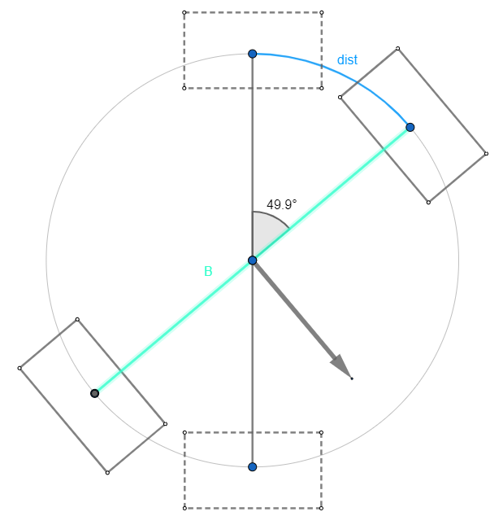
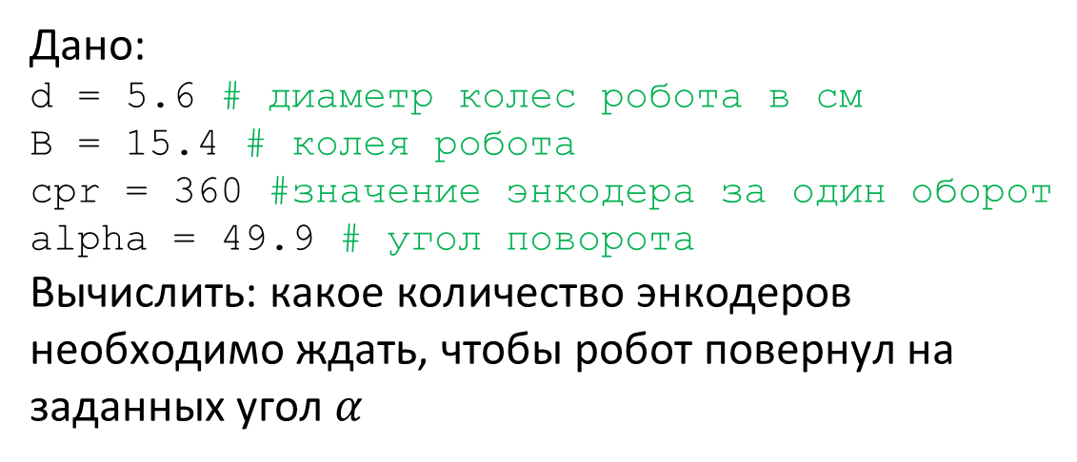

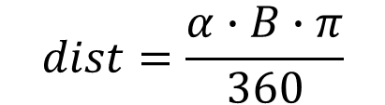
Точный поворот
Дано:
d = 5.6 # диаметр колес робота в см
B = 15.4 # колея робота
cpr = 360 #значение энкодера за один оборот
alpha = 49.9 # угол поворота
Вычислить: какое количество энкодеров необходимо ждать, чтобы робот повернул на заданных угол $α$
$$dist=\frac{α∙B∙π}{360}$$
$$en=\frac{cpr∙dist}{d∙π}=\frac{cpr∙α∙B}{d∙360}$$

Slide 14
Точный поворот
# функция поворота на угол alpha [градусы]. Направление поворота задает знак v
cpr = 360 #574
d = 5.6 #8.5 диаметр колес
b = 15.4 #колея робота
def rotate(v, alpha):
en = alpha * b * cpr / (360 * d) # пересчет в энкодеры
brick.encoder(E3).reset()
brick.motor(M3).setPower(-v)
brick.motor(M4).setPower(v)
while abs(brick.encoder(E3).read()) < en:
script.wait(10)
brick.motor(M3).setPower(0)
brick.motor(M4).setPower(0)

Slide 15
Движение по ППР
#переопределени методов read для датчиков расстояния ИК
right = brick.sensor(A1).read
forward = brick.sensor(A2).read
#функция движения по правилу правой руки (ППР) в полигоне c секторами размера 40х40 см
def ppr():
dist = 35
while True:
if right() > dist:
rotate(50, 90)
run(60, 40)
elif forward() > dist:
run(60, 40)
else:
rotate(-50, 90)

Slide 16
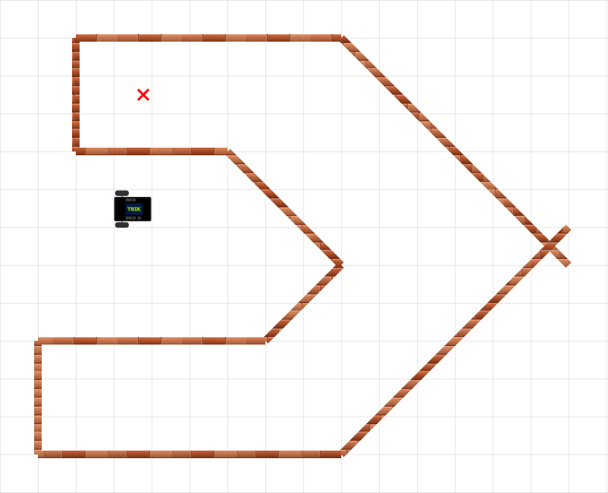
Задачи
Задача 1.3.5. Написать программу точного перемещения мобильного двухмоторного робота по заданной траектория. Реализовать движение вперед-назад и повороты на угол в виде отдельных функций с использованием энкодеров.
70
?
17.5
17.5
траектория движения
17.5
размер в см
?
85.5

